Slide 1
3.3 长期趋势的测定与预测
3.3.1 时距扩大法
3.3.2 移动平均法
3.3.3 数学模型法

Slide 2
长期趋势 时间序列的主要构成要素,他是指现象在较长时期内持续发展变化的一种趋向或状态.利用长期趋势的分析,可以掌握现象活动的规律,并对其未来的发展趋势作出判断与预测.
长期趋势根据表现形态分为:线性趋势与非线性趋势

Slide 3
3.3.1 时距扩大法
时距扩大法 测定长期趋势最原始、最简单的方法,是将原有时间序列中较小时距单位的若干数据加以合并,得到扩大了时距单位的数据,形成新的时间序列.
这种方法求得的新的时间序列可以消除较小时距单位所受偶然因素的影响,使研究现象发展变化的基本趋势更为明显.

Slide 4
例题3.3.1 书上P90 例题3.6;

Slide 5
3.3.2 移动平均法
移动平均法 是对扩大时距法的一种修正,采用逐期递移的方法计算一系列扩大时距的序时平均数,并以这一系列移动平均数为相应时期的趋势值.
通过移动平均的方法求得的新的时间序列可以消除偶然因素的影响,指标值得以修匀,使研究现象发展变化的基本趋势更为明显.
移动平均法有简单移动平均法和加权移动平均法两种.这里介绍简单移动平均法.

Slide 6
简单移动平均法 将每个观察值都给予相同的权数,只使用最近期的数据,在每次计算移动平均值时,移动的间隔都为k.
主要适合对较为平稳的时间序列进行预测
应用时,关键是确定合理的移动间隔长,原则上选择移动步长时,可通过试验的办法,选择一个使均方误差达到最小的移动步长.

Slide 7
解
例3.3.2 居民消费价格指数数据,分别取移动隔k=3和k=5,计算各期的居民消费价格指数的平滑值(预测值),计算出预测误差,并将原序列和预测后的序列绘制成图形进行比较
年份 | 1986 | 1987 | 1988 | 1989 | 1990 | 1991 | 1992 | 1993
价格指数 | 106.3 | 107.3 | 118.8 | 118 | 103.1 | 103.4 | 106.4 | 114.7
年份 | 1994 | 1995 | 1996 | 1997 | 1998 | 1999 | 2000
价格指数 | 124.1 | 117.1 | 108.3 | 102.8 | 99.2 | 98.6 | 100.4
年份 | 1986 | 1987 | 1988 | 1989 | 1990 | 1991 | 1992 | 1993
K=3 |  | 110.9 | 114.7 | 113.3 | 108.2 | 104.3 | 108.2 | 115.1
年份 | 1994 | 1995 | 1996 | 1997 | 1998 | 1999 | 2000
K=3 | 118.6 | 116.5 | 109.4 | 103.4 | 100.2 | 99.4

Slide 8
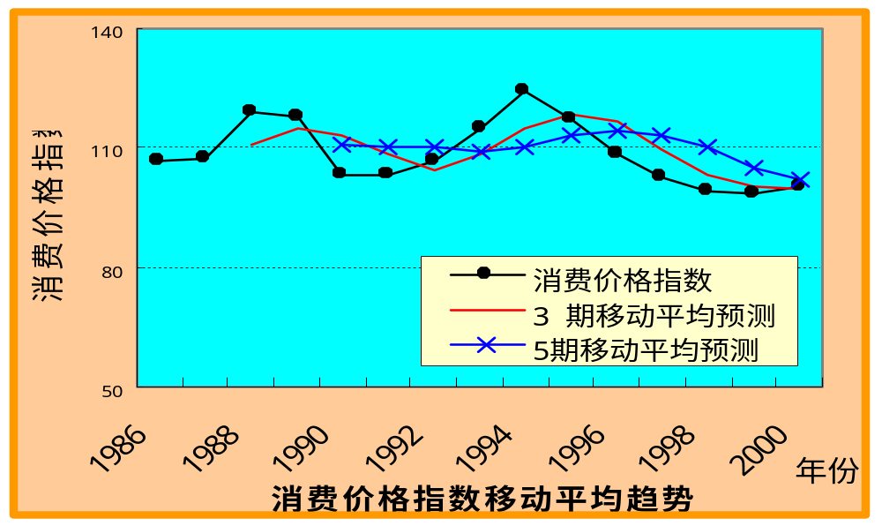
年份 | 1986 | 1987 | 1988 | 1989 | 1990 | 1991 | 1992 | 1993
K=5 |  |  | 110.7 | 110.1 | 109.9 | 109.1 | 110.3 | 113.1
年份 | 1994 | 1995 | 1996 | 1997 | 1998 | 1999 | 2000
K=5 | 114.1 | 113.4 | 110.3 | 105.2 | 101.9

Slide 9
例题3.3.3 书上P92 例题3.7;

Slide 10
3.3.2 数学模型法
数学模型法 在对原有时间序列进行分析的基
础上,根据其发展变动的特点,寻找一个与之相匹配
的趋势曲线方程,并以此来测定长期趋势变动规律
的方法.
常用的趋势线数学模型 线性趋势与非线性趋势
依据时间序列数据画散点图,观察散点图,配合直线还是曲线的拟合,得到线性趋势方程与曲线趋势方程.

Slide 11

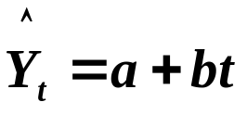
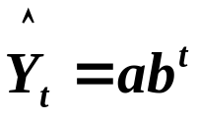
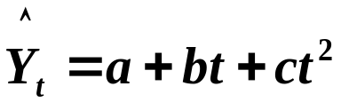
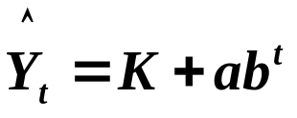
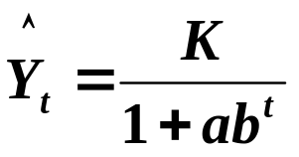
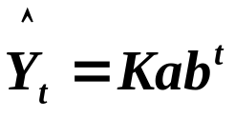
1. 常用的数学模型
用t表示时间标号，用Y_{t}表示时间序列中的指标
值， 表示相应的趋势值.
(1) 直线趋势模型
(2) 指数趋势模型
(3) 二次曲线趋势模型
(4) 修正指数趋势模型
(5)罗吉斯蒂趋势模型
(6) 龚柏兹趋势模型
各个模型的参数往往是待估参数,需要根据时
间序列进行估计.

Slide 12
2. 如何判别使用哪个数学模型 ？
(1) 图形法—散点图
横轴表示时间序列的时间标号，纵轴表示时间
序列的指标值，将时间序列的时间与指标值作为坐
标绘制在直角坐标线下，形成的图称为散点图
根据散点图的走势，大致判断使用哪个趋势曲线模型.

Slide 13
(2) 指标法
根据观察数据本身，按以下标准选择趋势线
  一次差大体相同，配合直线
  二次差大体相同，配合二次曲线
  对数的一次差大体相同，配合指数曲线
  一次差的环比值大体相同,配合修正指数曲线
  对数一次差的环比值大体相同,配合 Gompertz 曲线
  倒数一次差的环比值大体相同,配合罗吉斯蒂曲线
若有几种趋势线可选择,以估计标准误差最小
为标准.
Notes:
右上角，开能logo左侧

Slide 14
3. 直线趋势模型(线性趋势模型)的拟合与预测
时间序列的指标值的逐期增长量（一次差）大致
相等时,或散点图的散点大致在一直线附近摆动时利
用直线来描绘趋势变动.
直线趋势方程
此方程中的参数a,b是未知的,需要根据时间序列进行估计.参数a,b的估计方法——最小二乘法、分割平均法

Slide 15
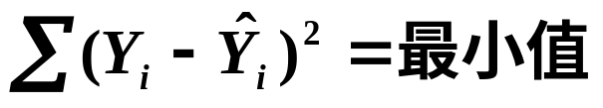
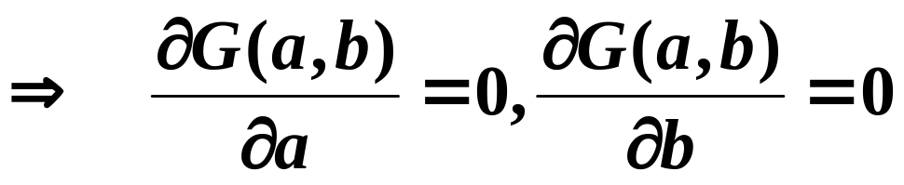
(1) 最小二乘法(最小平方法)
趋势方程中的两个未知常数a 和b 按最小二乘法求得. 即 使各实际观察值与趋势值的离差平方和为最小.
利用多元函数微分法，求极值，既有

Slide 16
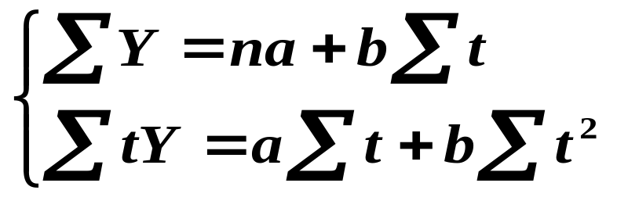
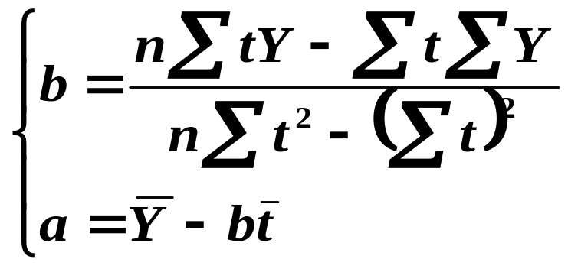
整理得
称此方程组为正规方程组
解之得

Slide 17
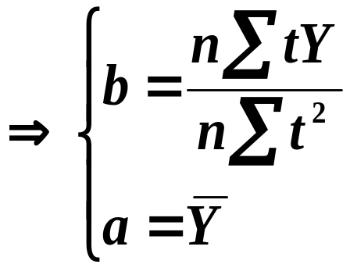
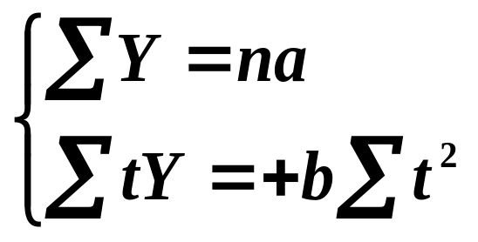
在求时间序列趋势直线方程时,时间t的取值只是一个符号,故在求a,b时可以调整t的取值,比如将中间时期的t取0上取分别是1,2, …；下取分别是-1,-2，…,使∑t=0.于是正规方程组
可以改写为

Slide 18
例题3.3.4 书上P95 例题3.8;

Slide 19
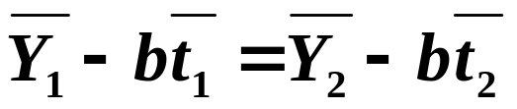
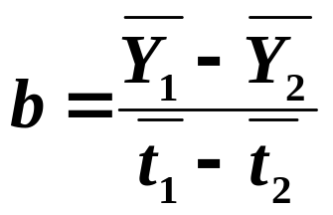
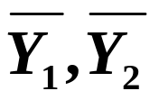
(2) 分割平均法
利用数学公理 两点确定一直线.
即 将时间序列二等分，每部分分别计算其平均
数，以此确定所求直线上的两点坐标，再以这两点
为基础确定趋势直线.
具体做法
分别代表原时间序列实际观察中各部分
的平均数.

Slide 20
例题3.3.5 书上P97例题3.9;
某地区2003-2008年6年间的粮食产量资料如表3-13所示。
年份 | 2003 | 2004 | 2005 | 2006 | 2007 | 2008
粮食产量（亿吨） | 85.6 | 91.0 | 96.1 | 101.2 | 107.0 | 112.2
要求用分割平均法拟合一条直线趋势线方程，并据以预测2009年的粮食产量。
解：对于时间仍以代码表示，以t=1代表2003年，t=2代表2004年，…，以此类推。
按上述分割平均法的基本原理，将原时间序列分为前后两半，前半部分为前三项，后半部分为后三项，并求得t和y的平均数如下：

Slide 21






将以上计算结果带入a、b计算公式得：
所有，所求直线趋势方程为：
要预测2009年的粮食产量，只要将t=7代入趋势方程即可：

Slide 22
4. 曲线趋势模型的拟合与预测
可以利用散点图大致估测使用哪种趋势曲线方程
进行拟合.下面着重介绍指数趋势曲线与二次趋势曲线.
(1) 指数趋势曲线
时间序列指标值的环比发展速度大致相等时，
即用于描述以几何级数递增或递减的现象，可利用
指数曲线来描绘趋势变动.
指数趋势曲线方程
a表示初始发展水平，b表示平均发展速度
此方程中的参数a,b是未知的,需要根据时间序
列进行估计.参数a,b的估计方法—最小二乘法.

Slide 23
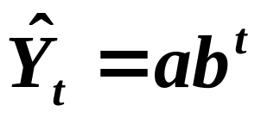
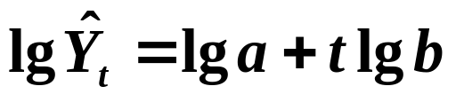
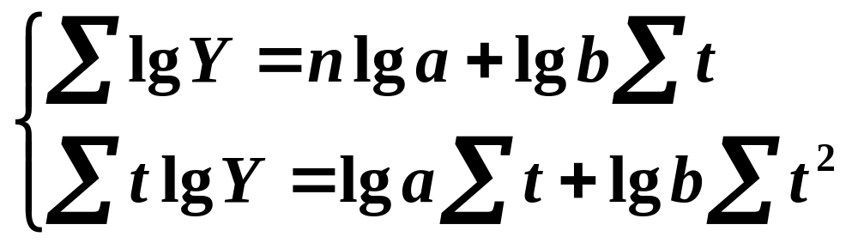
采取“线性化”手段将其化为对数直线形式
根据最小二乘法,得到求解A=lga,B=lgb的正规
方程组为
解上述方程组 得A=lga和B=lgb后,再取其反
对数,即得a和b .

Slide 24
例题3.3.6 书上P98例题3.10;

Slide 25
(2) 二次趋势曲线
时间序列指标值的逐期增长量大致等量增加时,
即逐期增长量之差（二次差）近似相等，可利用二次
趋势曲线来描绘趋势变动.
二次趋势曲线方程
此方程中的参数a,b,c是未知的，需要根据时间序
列进行估计.参数a,b,c的估计方法——最小二乘法.

Slide 26
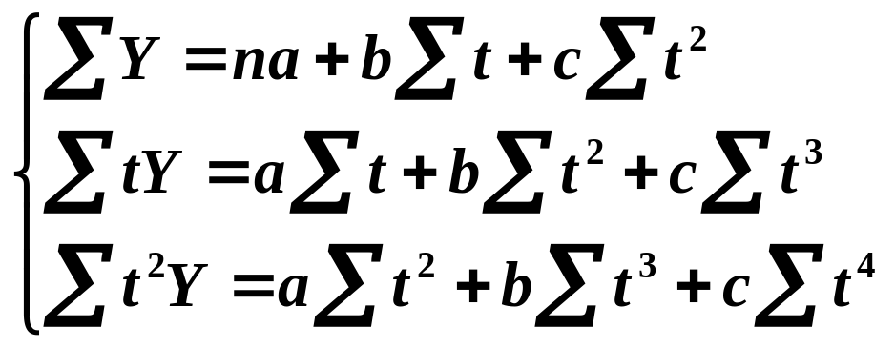
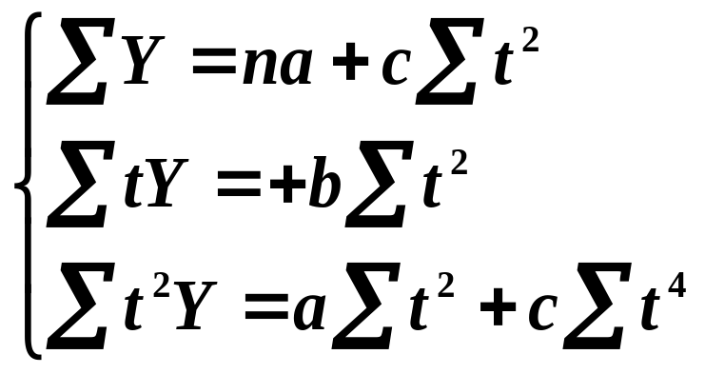
根据最小二乘法的基本原理及多元函数求极值的
方法，则求 a，b，c的正规方程组
说明 与求时间序列趋势直线方程类似,求a,b,c时可
以调整t 的取值,使∑t=0, ∑t³=0 .于是有

Slide 27
例题3.3.8 书上P100 例题3.11;

Slide 28
3.4 季节变动的测定与预测
3.4.1 简单移动平均法
3.4.2 趋势剔除法
3.4.3 季节变动的预测

Slide 29
季节变动 影响时间序列的一个重要因素,它刻划
时间序列在一个年度内各月或季的典型季节特征
说明 季节变动中的”季节”是广义的,不仅指
一年中的四季,是指任何一种周期性变化.
进行季节变动分析的目的
(1)通过分析了解季节因素的影响作用大小,掌
握季节变动的规律;
(2)通过季节变动分析消除时间序列中季节波
动,使时间序列更明显地反映趋势及其他因素影响.

Slide 30
分析季节变动的主要方法是测定季节指数,常
用的方法是简单平均法(同期平均法)与移动平均趋
势剔除法.
季节指数(季节比率) 反映某一月份或季度的数
值占全年平均数值的大小.
季节变动的程度 根据各季节指数与其平均数
(100%)的偏差程度来测定
说明 如果现象的发展没有季节变动,则各期
的季节指数应等于100%.若有明显的季节变化,
则各期的季节指数应大于或小于100%.

Slide 31
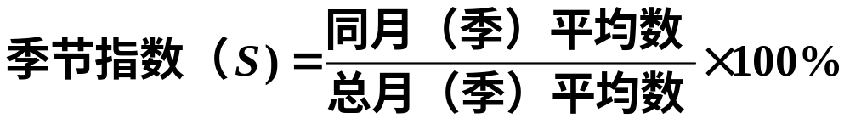
3.4.1 简单移动平均法
简单移动平均法 也称同期移动平均法，是研究
季节变动的最简单方法.
计算季节指数的方法
(1) 根据历年(至少三年)同月(同月)的数据,计算该
月(季)的平均数,作为该月(季)的代表
(2) 计算总的月(季)的平均数;作为全年的代表.
(3)将各月(季)的平均数除以总平均数,得到季节指
数

Slide 32
例题3.4.1 书上P102 例题3.12;

Slide 33
3.4.2 趋势剔除法
趋势剔除法 事先剔除长期趋势的变动因素，而后在计算季节指数的方法.
根据测定长期趋势的方法不同，趋势剔除法分为移动平均趋势剔除法与配合趋势曲线趋势剔除法.
(1) 移动平均趋势剔除法
首先将移动平均数作为长期趋势值加以剔除，再测定季节变动的方法.

Slide 34
具体方法如下
(1)计算移动平均趋势值T(季度数据采用4项移动平均,月份数据采用12项移动平均),并将其结果进行“中心化”处理.即将移动平均的结果再进行一次二项的移动平均,即得出“中心化移动平均值”(CMA)
(2)计算移动平均的比值Y/T=SI，也称为修匀比率
(3) 将SI重新按月(季)排列,再利用简单平均法计算季节指数.

Slide 35
例题3.4.2 书上P103 例题3.13;

Slide 36
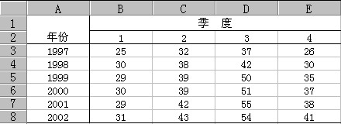
例3.4.3 下表是一家啤酒生产企业1997—2002年
各季度的啤酒销售量数据.试计算各季的季节指数

Slide 37
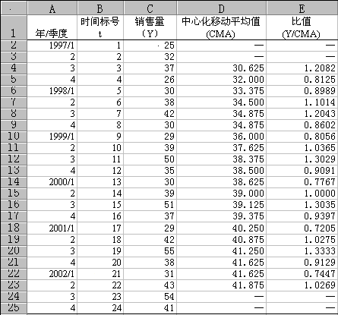

Slide 38
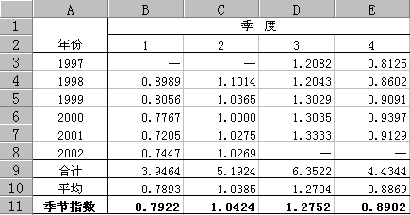

Slide 39
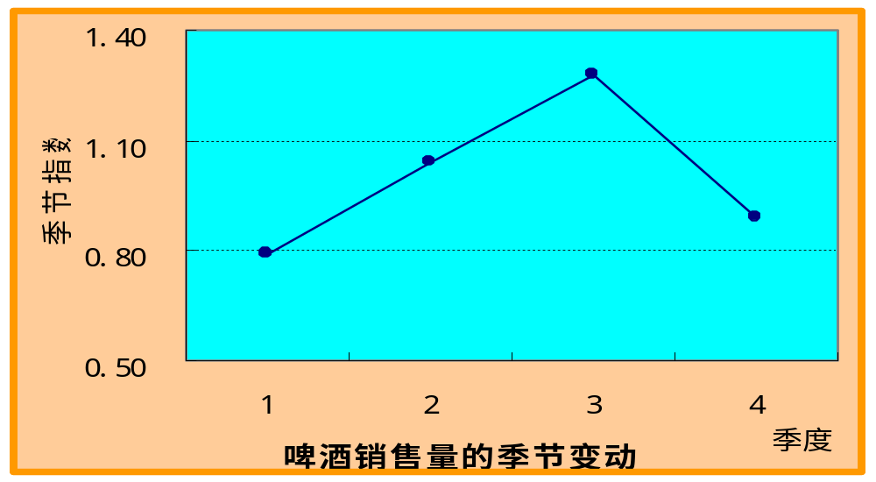

Slide 40
(2) 配合趋势线趋势剔除法
具体做法
配合趋势方程 将以月或季为单位的数据合并
为年为单位的数据；在利用最小二乘法配合直
线或曲线趋势方程.
(2) 将以年为单位的趋势方程变换为以月或季为单位,
并将原点移至第一年第一个月（第一季度）.
(3) 根据趋势方程确定各月（季）的趋势值.
(4)计算修匀比率，即比值Y/T=SI.
(5)计算季节比率.

Slide 41
例题3.4.4 书上P107 例题3.14;

Slide 42
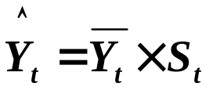
3.4.3 季节变动的预测
以季节指数为调整基础，采取对时间序列进行外
推预测的方法,确定年度以下(季度、月)的预测值.
季节变动预测方法主要有简单季节模型预测与移
动平均季节模型预测.
(1) 简单季节模型预测法
计算过去若干年的月(季度)平均季节比率，并
以此作为下一年各月(季度)预测值调整的依据.
若已知下一年的全年的预测值,则各月(季度)的
预测值

Slide 43
此方法未考虑长期趋势的影响.
例题3.4.5 书上P110 例题3.15; 例题3.16

Slide 44
(2) 移动平均季节模型预测法
具体做法
(1) 利用移动平均法求长期趋势值T.
(2) 根据长期趋势值T序列，配合趋势曲线方程
利用最小二乘法，得到趋势曲线方程.
(3) 将各项实际观察值除以相应的趋势值,得到剔
除长期趋势后只含季节变动和随机变动的修匀比率.
(4) 将年同月(季)的修匀比率加总,求月(季)平均数.
(5) 根据趋势曲线方程计算各月(季度)的预测值,并与该月(季)的季节指数相乘,得到各月(季)的预测值.

Slide 45
此方法未考虑长期趋势的影响
例题3.4.6 书上P111 例题3.17;

Slide 46
3.5 循环变动与不规则变动的测定与预测
3.5.1 循环变动的测定
3.5.2 不规则变动的测定

Slide 47
3.5.1 循环变动的测定
循环变动 往往存在于一个较长的时期中，不同于
长期趋势变动,它不是朝着单一方向的持续运动,
而是涨落相间的交替波动，近乎规律性的从低至高
再从高至低的周而复始的变动；不同于季节变动,
其变化无固定规律,变动周期多在一年以上,且周期
长短不一；时间长短和波动大小不一,且常与不规
则波动交织在一起,很难单独加以描述和分析

Slide 48
测定循环变动的方法主要有 剩余法、直接法、
循环平均法.主要介绍剩余法.
剩余法也称分离法
假定时间序列的数学模型为乘法模型.
既有 Y=T×S×C×I
利用分解分析原理,首先从时间序列中剔除长
期趋势与季节变动,然后再消除随机变动的因素,
从而揭示循环变动的特性.

Slide 49
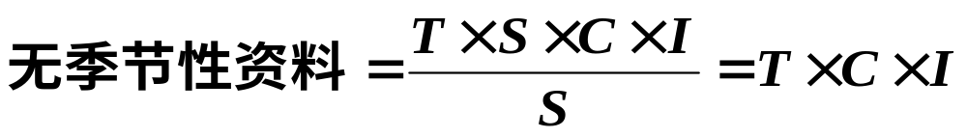
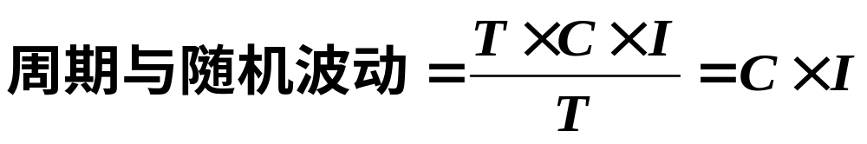
具体做法
先消去季节变动,求得无季节性资料
2. 再将结果除以由分离季节性因素后的数据计算
得到的趋势值,求得含有周期性及随机波动的序列
3. 将结果进行移动平均(MA),以消除不规则波动,
即得循环波动值 C = MA ( C × I )

Slide 50
3.5.2 不规则变动的测定
不规则变动的测定 一个具体的时间序列，利用
上述方法分别计算长期趋势(T)、季节指数(S)、
循环变动(C),再利用乘法模型，分别从模型中剔
除长期趋势(T)、季节指数(S)、循环变动(C)的影
响，剩余的既是不规则变动.
I=Y/(T×S× C),

